Slide 1
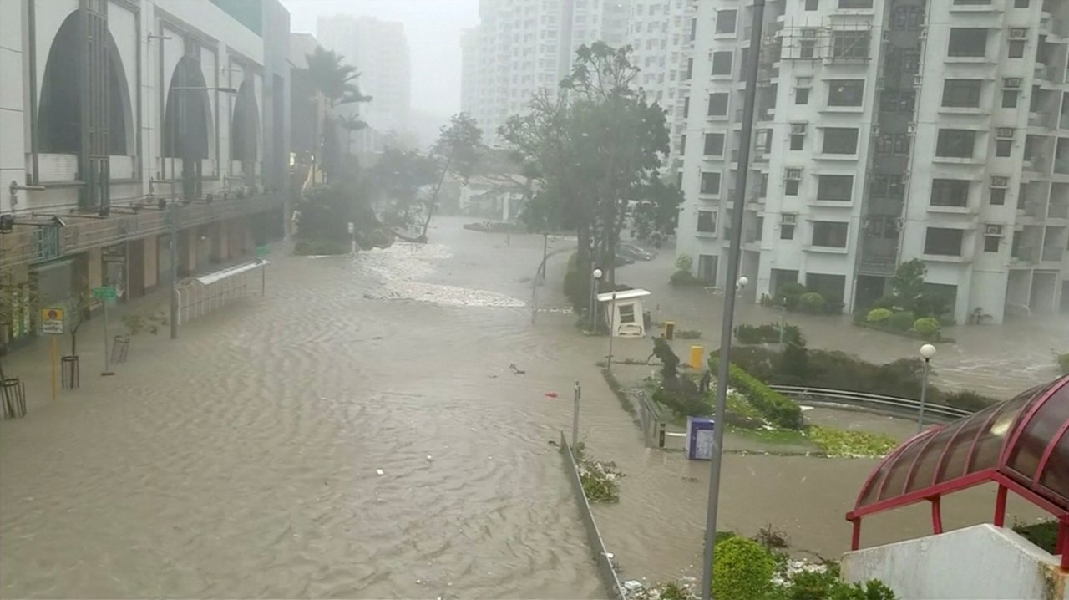
自然災害-颱風

Slide 2
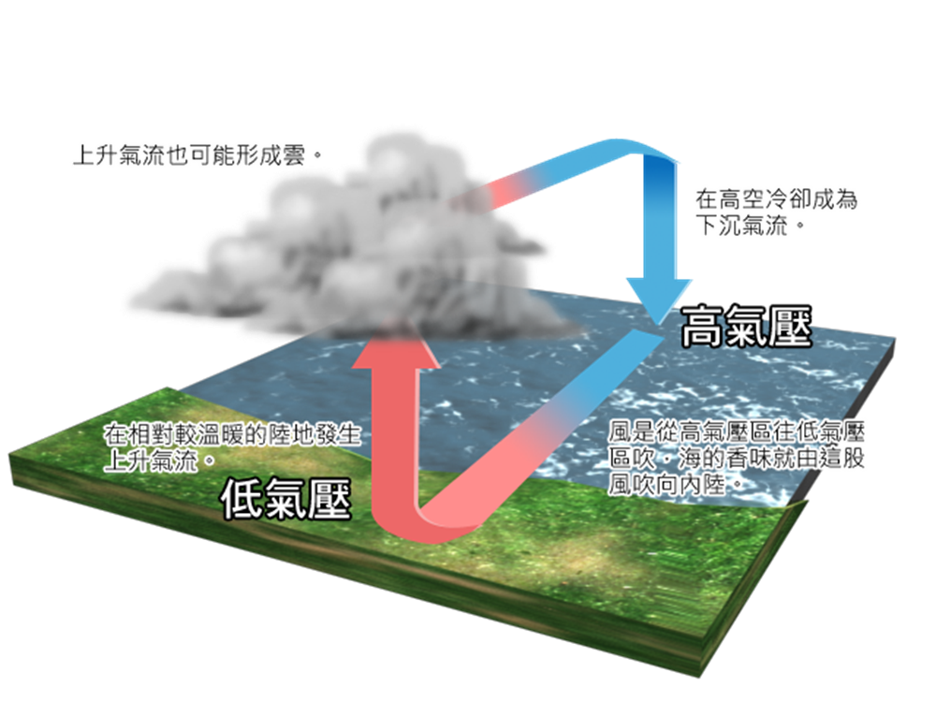
颱風是如何形成的?
颱風發源於熱帶海面，由於溫度高，大量海水被蒸發到空中，形成低氣壓中心。

Slide 3
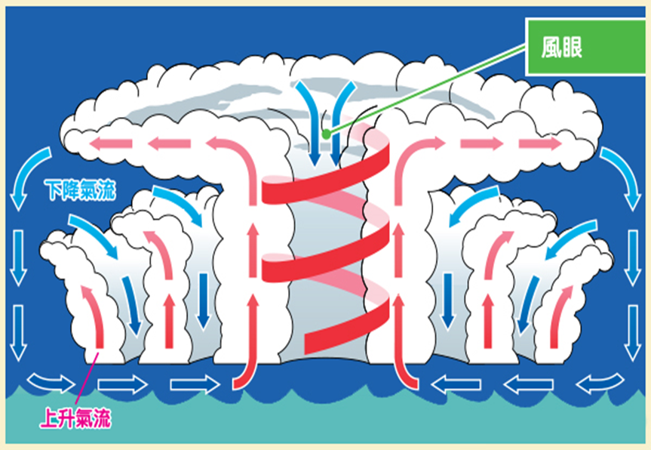
只要氣溫不下降，海水溫度也足夠高，這個熱帶氣旋就會越來越強大，最後形成颱風。

Slide 4
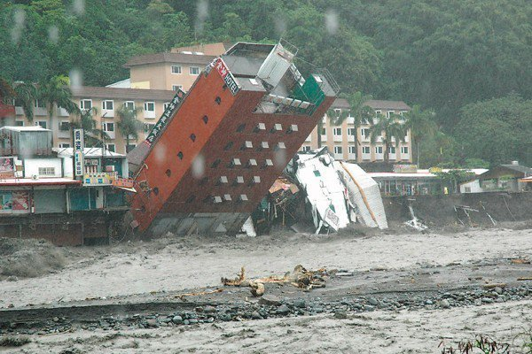
颱風的影響
颶風級的風力足以摧毀陸地上的建築、橋樑、車輛等。 特別是在建築物沒有被加固的地區，造成破壞更大。

Slide 5
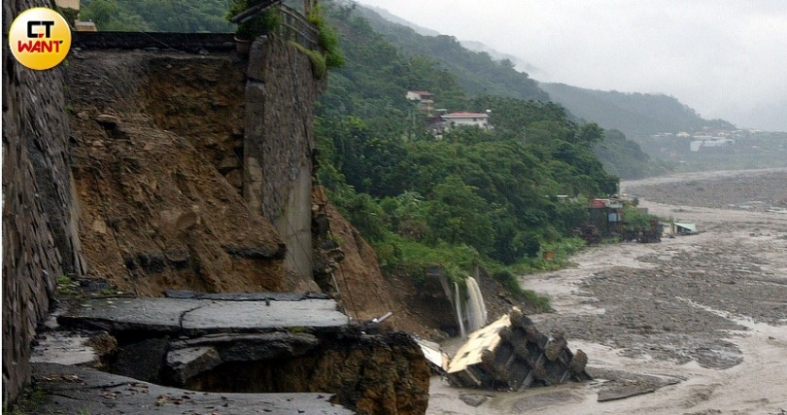
舉例:
莫拉克颱風
莫拉克在臺灣造成半世紀以來最嚴重的水患，又稱「八八風災」
總計罹難人數近700多人，681人死亡

Slide 6
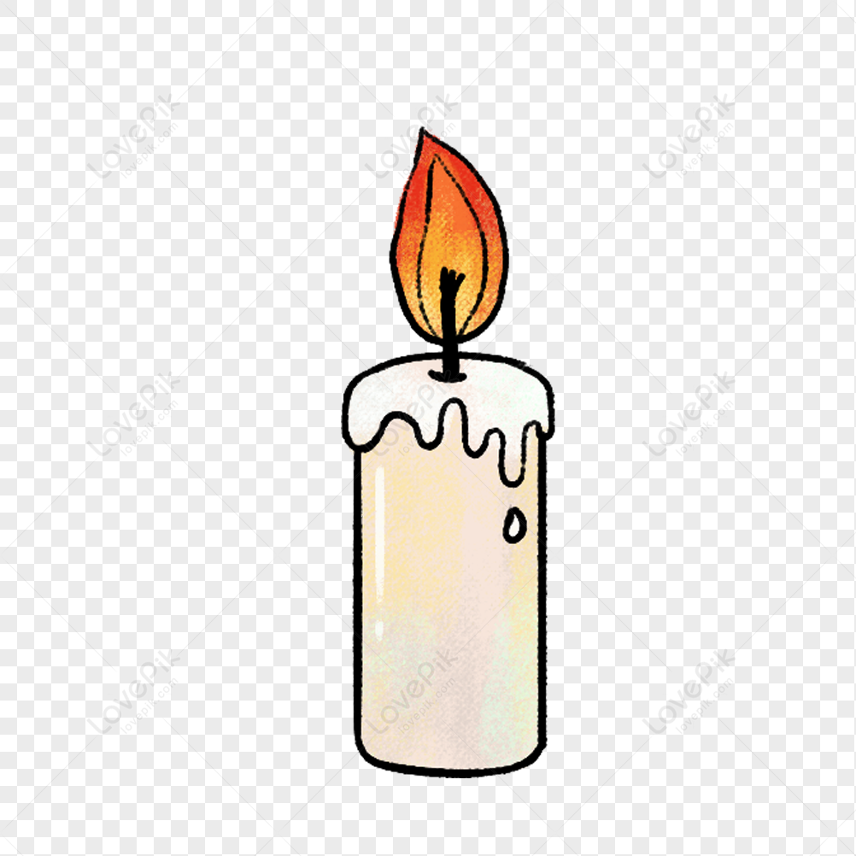
如何預防與保護?
1.河、海邊的居民應嚴防河水氾濫或海水倒灌，及早遷移到地勢較高的地區。
2.蠟燭、手電筒、收音機、以及足夠的食物、飲水等

Slide 7
問題
1.颱風發源於熱帶海面，由於溫度高，大量海水被蒸發到空中，形成什麼?
2.莫拉克在臺灣造成半世紀以來最嚴重的水患，又稱什麼?

Slide 8
答案:
1.低氣壓中心
2.八八風災

